Slide 1
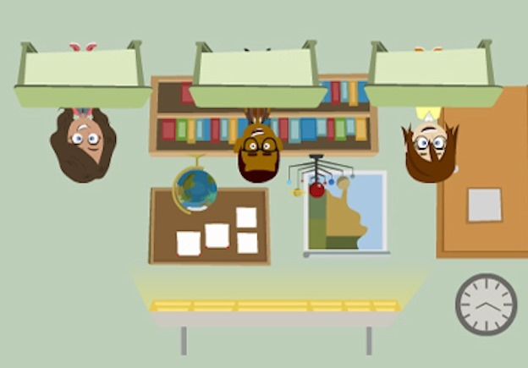
CORSO DI FORMAZIONE NEOIMMESSI IN RUOLO 2018/2019
IPSSEOA “MANLIO ROSSI DORIA”
AVELLINO
Buone pratiche di didattiche disciplinari:
Flipped Classroom

Slide 2
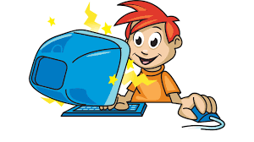
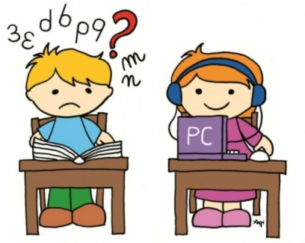
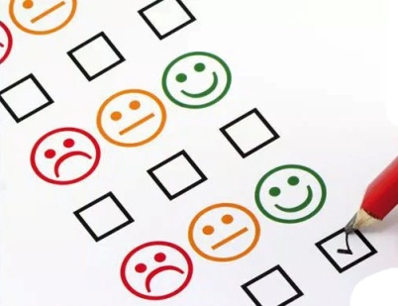
LABORATORI FORMATIVI
Nuove risorse digitali e loro impatto sulla didattica
Buone pratiche di didattiche disciplinari: Flipped Classroom
BES e dinamiche interculturali
Valutazione di sistema e valutazione degli apprendimenti

Slide 3
NUOVE RISORSE DIGITALI E LORO IMPATTO SULLA DIDATTICA
Digital Storytelling a scuola
Lo storytelling digitale suscita:
Interesse
Attenzione
Motivazione

Slide 4
DIGITAL STORYTELLING
Disciplina / materia | Inglese
Ordine di scuola | Primaria
Titolo della storia | La mela non cade lontano dall’albero
Autori | Stefania Gelormini
Obiettivo didattico | Introduzione allo studio della forza di gravità

Slide 5
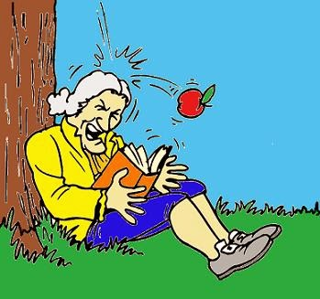
CONCEPT
Percorso didattico per comprendere la forza di gravità a partire da episodi tratti dalla vita di Isaac Newton.
Partendo dall’aneddoto sulla caduta della mela dall’albero si condurranno i ragazzi alla scoperta delle leggi della gravitazione.

Slide 6
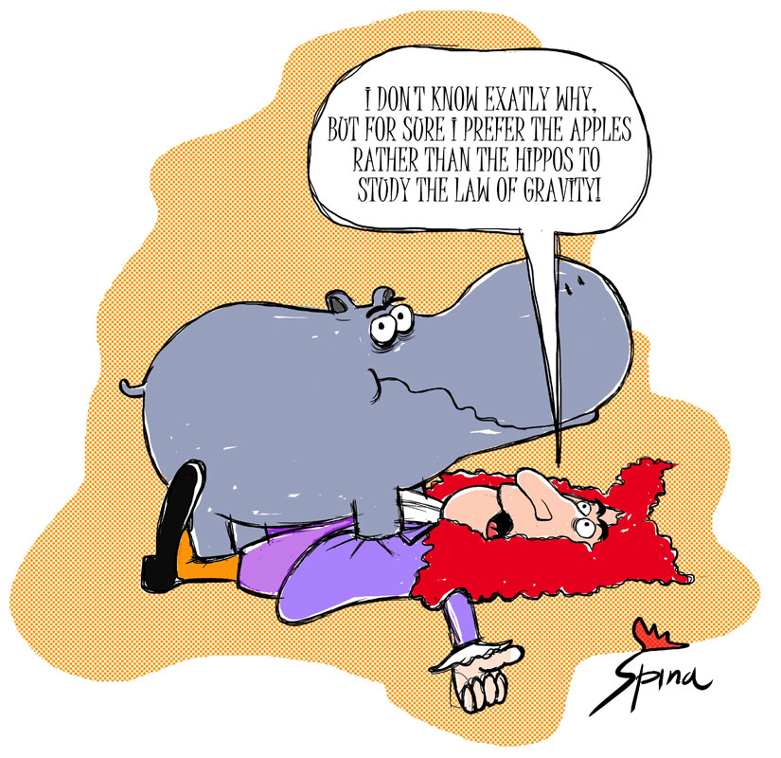
TIPOLOGIA E STRUMENTO
Presentazione PowerPoint con vignette didascalizzate

Slide 7
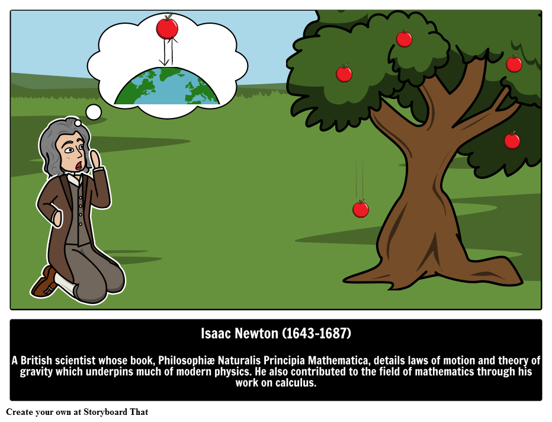
TRAMA
Prendendo spunto dall’episodio di Newton della caduta della mela, si accompagna l’allievo alla scoperta dell’esistenza di una forza che accumuna tutti i corpi e li attrae verso il centro della Terra.

Slide 8
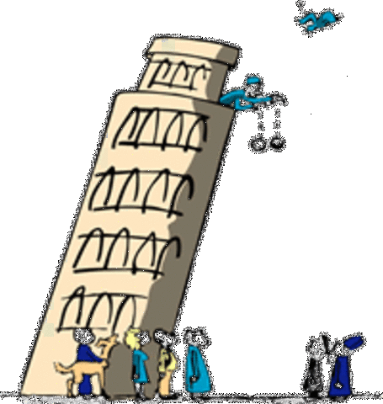
SCOPRI DI PIÙ
In un secondo momento si inducono gli alunni alla ricerca di ulteriori episodi che abbiano come filo conduttore la caduta di oggetti.
… scopriranno che molto tempo prima già Galileo aveva effettuato un esperimento simile lasciando cadere dalla Torre di Pisa una piuma e un sasso, traendone le dovute conclusioni.

Slide 9
NARRARE PER APPRENDERE. PERCHÉ?
Le informazioni plasmate dal racconto, integrate con audio, video, animazioni, simulazioni interattive, sono assorbite più facilmente dal nostro cervello
Il racconto digitale è uno strumento per facilitare l’apprendimento

Slide 10
GRAZIE PER L’ATTENZIONE!
Stefania Gelormini

